Slide 1
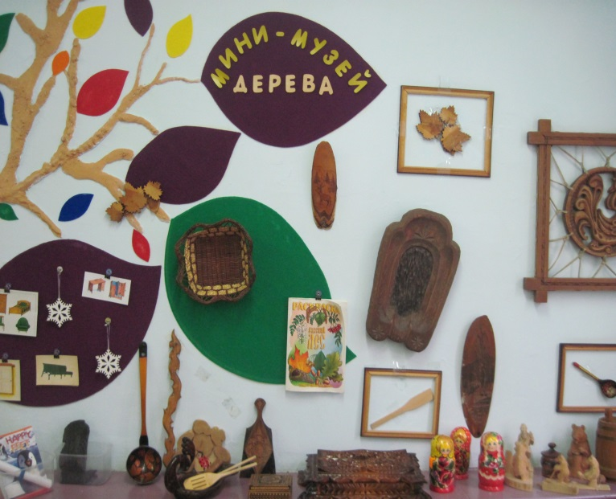
Муниципальное бюджетное дошкольное образовательное учреждение детский сад № 37 Сообщение Тема: «Использование мини-музея «Чудо-дерево» в организации поисково-творческой деятельности дошкольников»

Slide 2
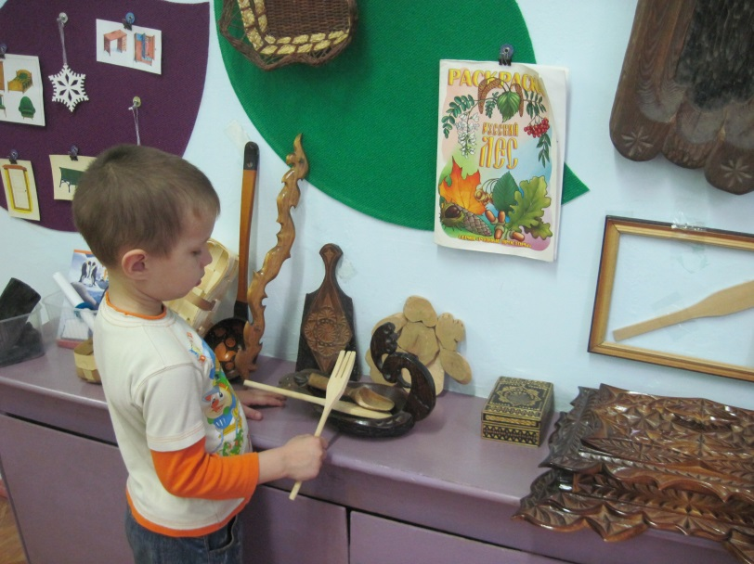
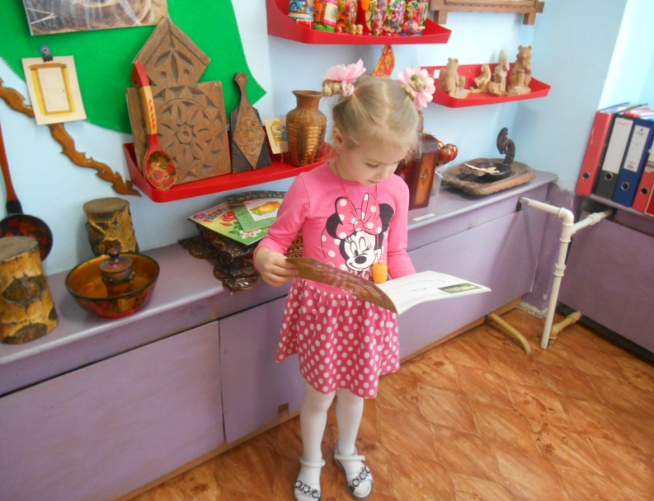
Что же такое музей? Музей - это кладовая истории, где хранится накопленный опыт предыдущих поколений. Важная особенность мини-музея – участие в их создании детей и родителей.
Участие детей в работе мини-музея:
участие детей и родителей
участие в обсуждении его тематики;
приносить из дома экспонаты;
можно посещать каждый день;
самому менять, переставлять экспонаты, брать их в руки и рассматривать.

Slide 3
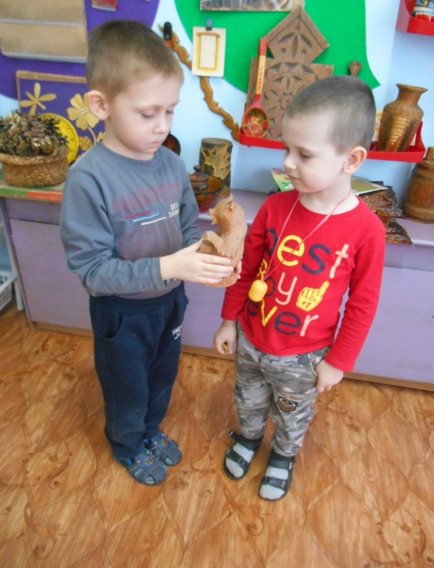
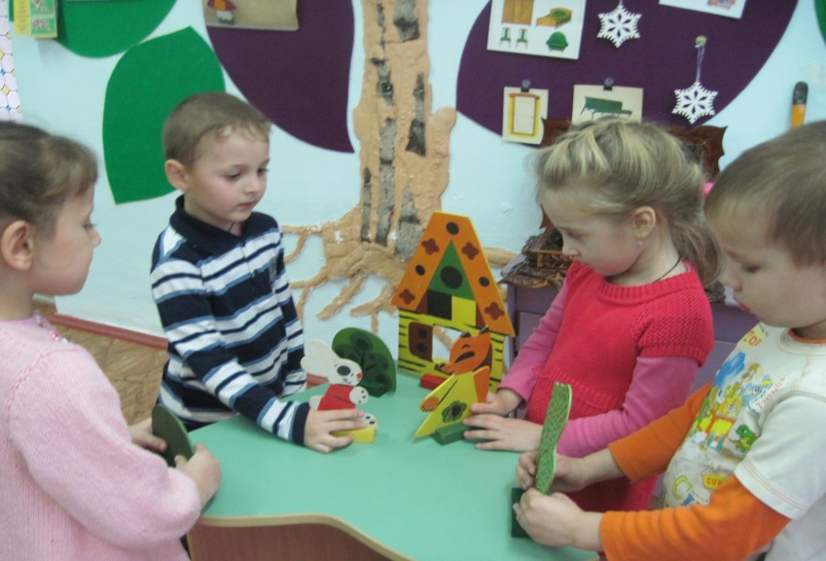
Мини-музей в реализации познавательных задач
познавательная область (формирование основ экологического образования, знакомство с растительным миром, воспитание бережного и заботливого отношения к природе);
речевое развитие (разучивание потешек, чистоговорок, скороговорок, стихов по теме «Дерево»);
социально-коммуникативная область образования (труд в мини-музее по оформлению экспозиции, сбор материала, общение с родителями и педагогами);
физическое развитие (подвижные игры, музыкально-ритмические игры, пальчиковые игры и другие виды физической активности)

Slide 4
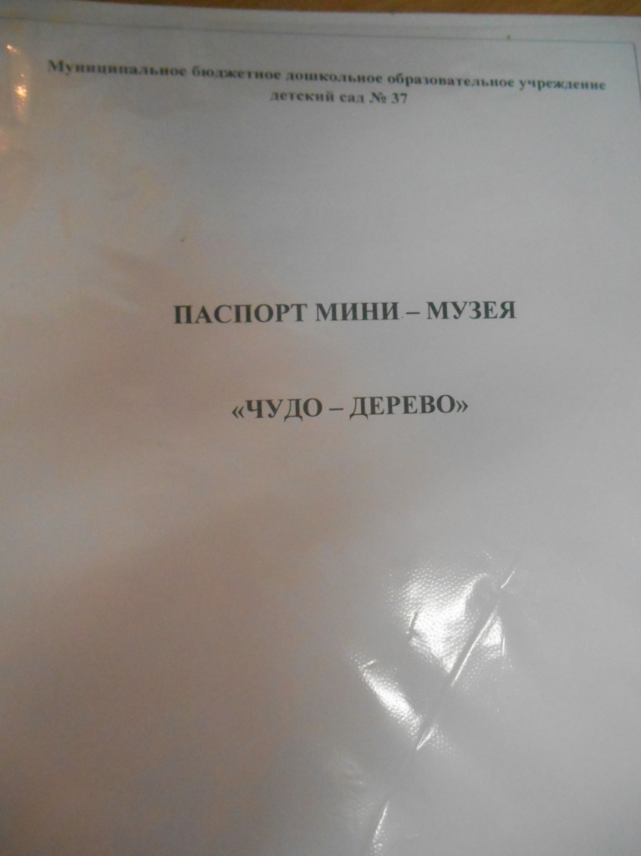
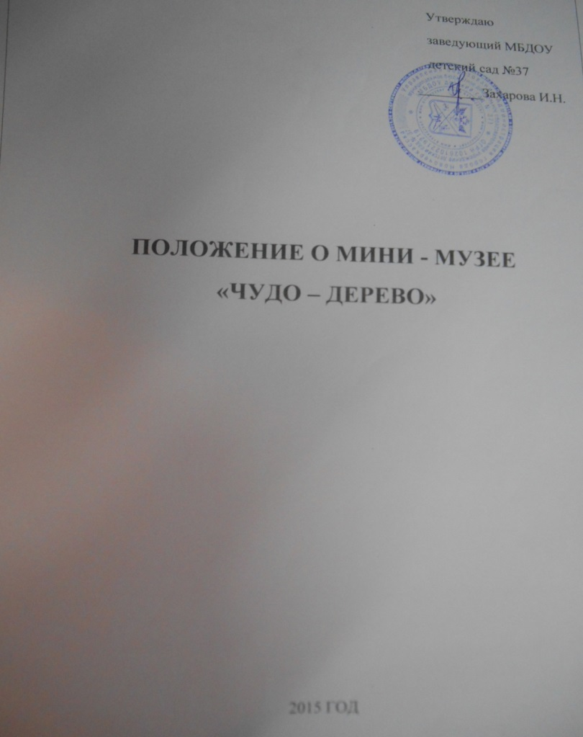
процесс создания мини-музея
Разработали «Положение о мини-музее «Чудо-дерево»» и «Паспорт мини-музея». Эти документы были представлены на педсовете и утверждены заведующим детским садом.

Slide 5
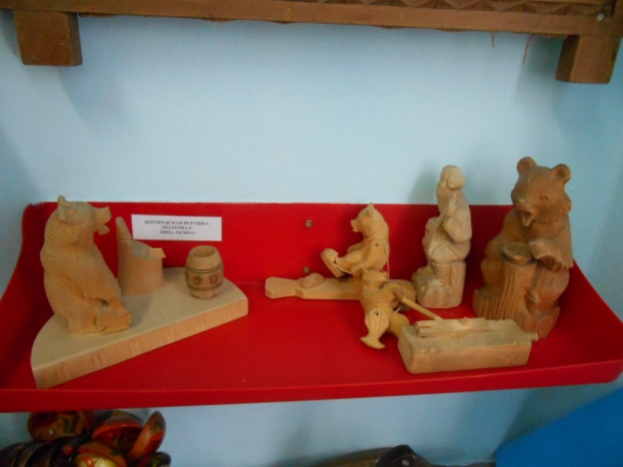
Определили задачи, которые могут решаться в ходе деятельности мини-музея:
расширение кругозора детей, пополнение и активизирование словарного запаса, формирование навыков исследователя, развитие познавательной активности;
формирование умения работать в коллективе, связывать обучение с жизнью, умение применять знания на практике.
развитие воображения, творчество, познавательного интереса, мышления, умения анализировать, сравнивать, обобщать.
отражение знаний, полученных опытным путем, в различных видах деятельности (изобразительной, умственной, игровой).
изучение влияния деятельности человека на жизнь дерева.
воспитание бережного отношения к природе.
привлечение родителей в совместную деятельность с детьми и педагогами.

Slide 6
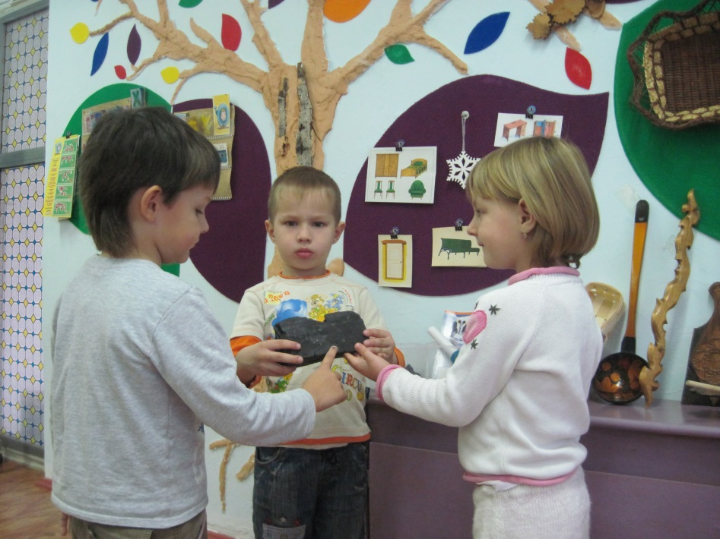
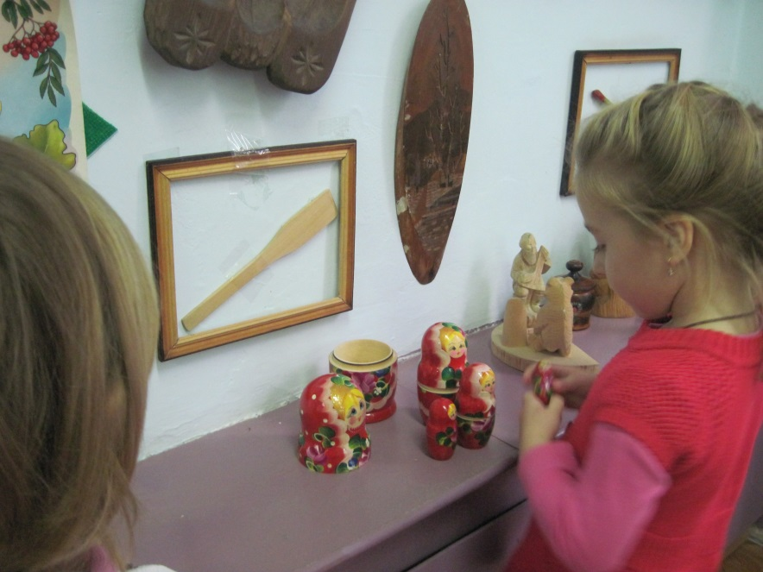
Принципы построения музейной экспозиции:
интеграция;
экологичности;
деятельность;
культуросообразности;
безопасности;
непрерывности;
партнёрство.

Slide 7
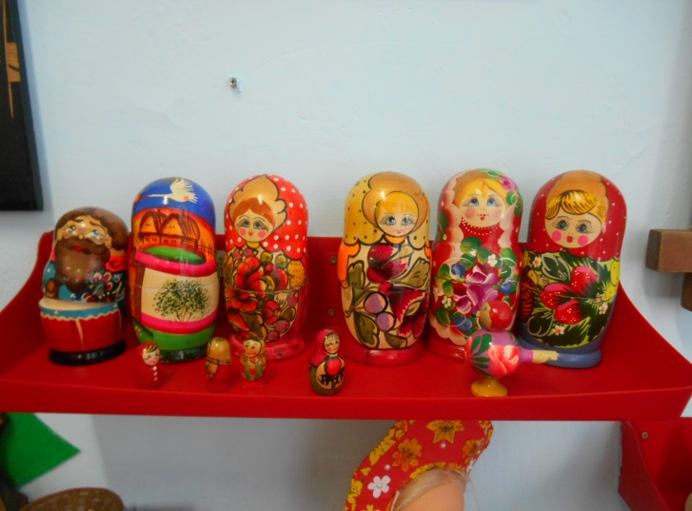
тематические экспозиции:
«Деревянные игрушки»: каргопольская деревянная игрушка, деревянные матрешки.
«
Деревянная посуда»: миски, подносы, ложки, шкатулки, подставки, корзинки.
«Как живет дерево»: макет развития дерева на стене.
«Кто с деревом дружит»: иллюстрации, познавательные книги, наборы открыток.
«Знакомство с деревьями»: книги, плакаты, гербарии, кора деревьев, семена, шишки, желуди.

Slide 8
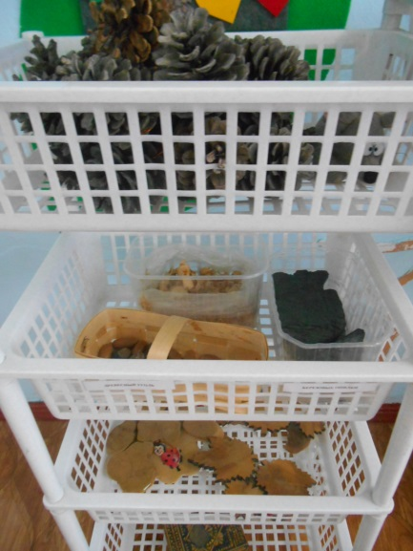
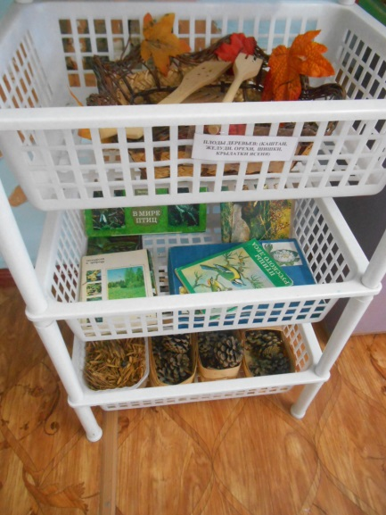
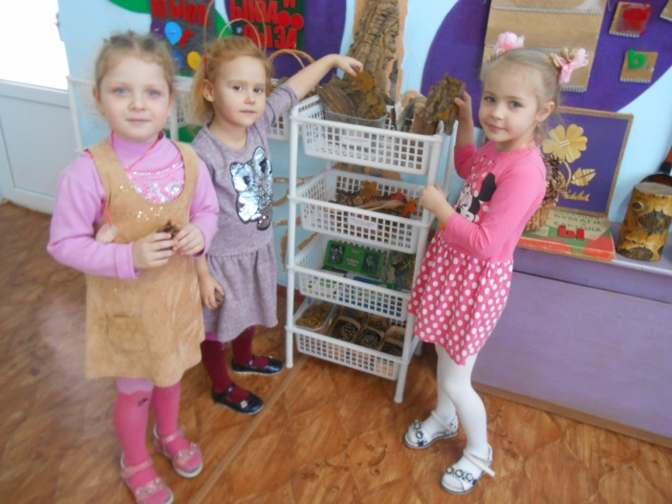
«Кора и лесные обитатели».
«Как человек использует кору».
ИКТ: презентации «Как растет дерево», «Как получается бумага».
Дидактические и словесные игры, стихи о деревьях (библиотека)
Представляю вашему вниманию краткую характеристику разделов нашего музея и особенности использования:
«Как живет дерево», «Деревянная посуда», «Деревянные игрушки».
Экспонаты данных коллекций находятся в свободном доступе у детей и используются ими для изготовления поделок, игр, для ручного труда и изодеятельности

Slide 9
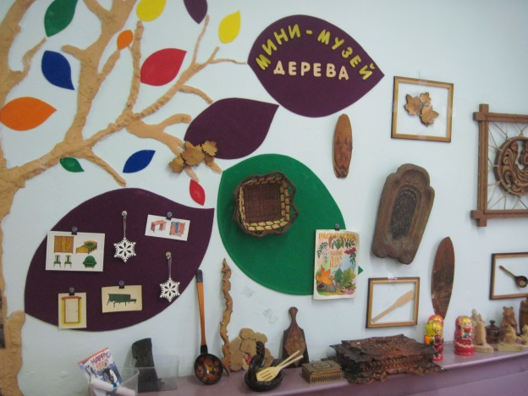
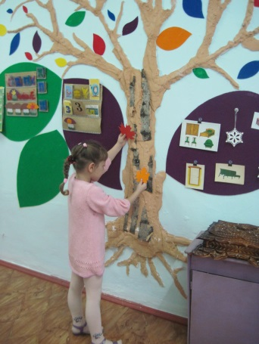
Раздел «Кто с деревом дружит» рассказывает о значении деревьев для разных животных. В этом разделе мы поместили гербарии, кору разных деревьев, семена, шишки, желуди.
Кора - это убежище для насекомых. Под ней они прячутся, «спят» зимой, откладывают личинок. Для наглядности в музее представлено бревно, в ще­лях коры которого размещены мелкие игрушки-насекомые. Кора - это и пища лосей, зайцев и других зверей. Поэтому в этот раздел мы поместили фотографии, картинки с изображением животных, которые используют кору.
Раздел «Как человек использует кору» представлен как настоящими образцами, рассказывающими об использовании коры (различные поделки), так и иллюстрация­ми. В состав его экспонатов включены:
Поделки из бересты (лукошки, березовые спилы).
Кусочки бересты, напоминающие о том, что в старину на этом материале писали письма.
Сосновая кора (в старину ее использовали при настиле крыш.)

Slide 10
План работы на осень.
Сентябрь.
Ознакомление родителей на собрании о внедрении новой формы работы: создание мини-музея дерева.
Подбор материала, определение места расположения музея.
Знакомство с историей появления музеев.
Проведение беседы на тему «Что такое – музей? ».
Консультация для родителей «Мини – музей в детском саду».
Коллективная аппликация из листьев.
Октябрь.
Сбор необходимого материала.
Проведение мини – экскурсии музей «Чудо-дерево»
Проведение бесед на тему: «С кем дружат деревья? », «Как деревья помогают людям», «Дерево в жизни человека».
Чтение рассказов о деревьях.
Рассматривание экспонатов в музее.
Экспериментальная деятельность: обследование коры, рассматривание листьев различных деревьев.
Ноябрь.
Рисование на тему: «Деревья нужны всем».
Занятие – экскурсия «Такая разная кора».
Беседа «Что такое береста? ».
Рассматривание коры берёзы, иллюстраций, поделок из бересты.
Дидактическая игра «С какого дерева лист? ».
Изготовление поделок из природного материала (шишек, семян, листьев, веточек).

Slide 11
Спасибо
за
внимание!
Подготовила воспитатель Кокоревич Р.Н.
МБДОУ детский сад № 37 г. Новочеркасск.
2019 год.

